Slide 1
ASENKRON MOTORLAR
1) ASENKRON MOTORLARIN YAPISI
2) ASENKRON MOTOR ÇEŞİTLERİ
3) ASENKRON MOTORLARIN ÇALIŞMA PRENSİBİ
4) ASENKRON MOTORLARA YOL VERME
5) ASENKRON MOTORLARDA KAYIPLAR
6) ASENKRON MOTORLARDA VERİM

Slide 2
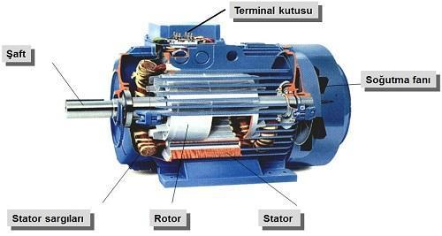
1) ASENKRON MOTORLARIN YAPISI

Slide 3
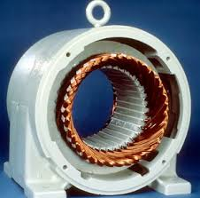
1.1) STATOR
Alternatif gerilimle çalışan motorlarda döner manyetik alan oluşturmak için sargıların bulunduğu kısımdır.
Stator, 0,35 – 0,8 mm’lik silisyum katkılı birer tarafları yalıtılmış ve iç yüzeyine oluklar açılmış sacların pres edilerek paketlenmesiyle elde edilir.

Slide 4
1.2) ROTOR
Alternatif gerilimle çalışan motorlarda statorun meydana getirdiği döner manyetik alanın içinde dönen ve mekanik enerjinin alındığı kısımdır. İki şekilde üretilirler.
1.2.1) Kısa Devre Çubuklu Rotor
Rotorun dış yüzeyine açılmış oluklara alüminyum veya bakır çubuklar yerleştirilerek çubukların her iki tarafı kısa devre edilir. Ayrıca soğutucu görevi için her iki tarafa kanatçıklar konmuştur.
1.2.2.) Sargılı (Bilezikli) Rotor
Rotor dış yüzeyine açılan oluklara 120 derece faz farklı üç fazlı alternatif akım sargısı yerleştirilen rotorlardır. Sargı uçları, yıldız ve üçgen bağlandıktan sonra üç uç rotor mili üzerinde bulunan milden yalıtılmış üç adet pirinç bronzdan yapılmış bileziklere bağlanır. Sargılara akım, bu bileziklere basan fırçalar ile sağlanır.

Slide 5
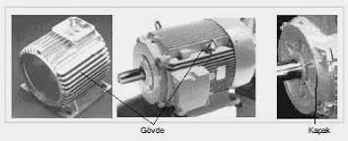
1.3) GÖVDE VE KAPAKLAR
Dış etkilere karşı alüminyum, demir ya da demir alaşımından üretilir.
Rotorun stator içinde merkezi olarak yataklanması görevini kapaklar yapar.

Slide 6
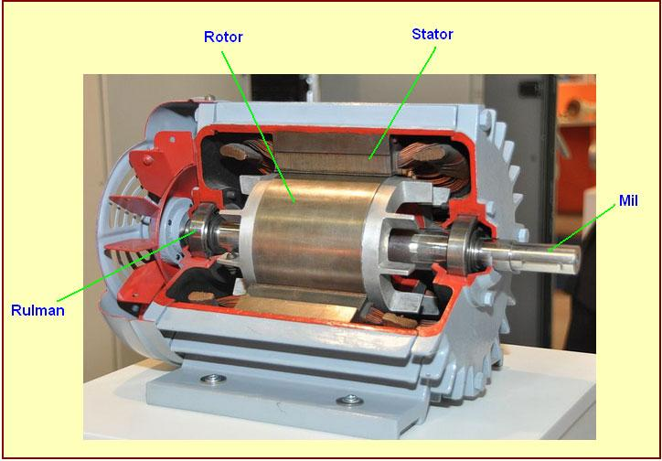
1.4)YATAKLAR VE RULMANLAR
Rotorun kolayca dönmesini sağlayan mekanik yapılı parçalardır. Küçük güçlü motorlarda pirinç vb. madenler kullanılarak yapılmış bilezik biçimli, yağlanmış yataklar (burç) kullanılır. Büyük güçlü motor yatakları ise rulman kullanılır.

Slide 7
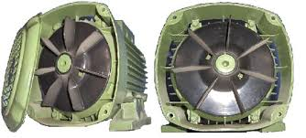
1.5) SOĞUTMA PERVANESİ
0–20 kW güce sahip motorlarda hava ile soğutulur. Motorun dönen miline bağlanan plastik ya da metal pervane gövdenin sıcaklığını kolayca atmasını sağlar.

Slide 8
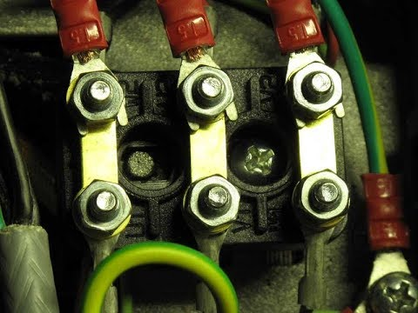
1.6)KLEMENS TABLOSU
Statora yerleştirilen sargıların bağlantı uçları, klemens tablosuna çıkarılır. Üç fazlı motorların klemens altı adet bağlantı noktası vardır. Giriş uçları U-V-W, çıkış uçları X-Y-Z’dır.

Slide 9
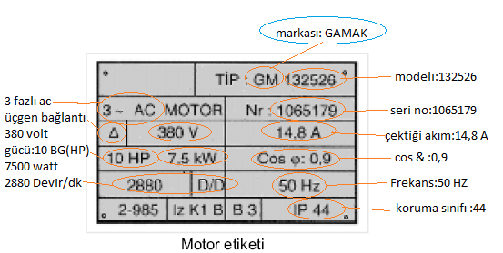
1.7)MOTOR ETİKETİ
Motorların özelliklerini belirtmek amacıyla alüminyum etiketler, motorun üzerine monte edilir.

Slide 10
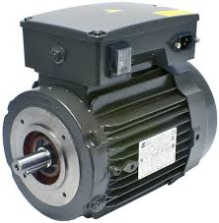
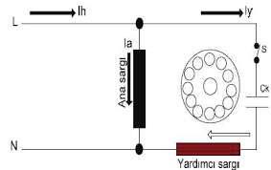
2) ASENKRON MOTOR ÇEŞİTLERİ 2.1) FAZ SAYISINA GÖRE
2.1.1) BİR FAZLI ASENKRON MOTORLAR
Bir fazlı asenkron motorlarda kalkış momentinin oluşması için ana ve yardımcı sargıdan faz farklı alternatif akımların geçmesi gerekir. Bunu gerçekleştirmek için yardımcı sargı devresine seri kondansatör bağlanır. Motorun kalkış momentini arttırmak için daimi kondansatöre ek olarak yalnız kalkış süresince devrede olacak, kalkış tamamlandığında bir düzenek ile devreden çıkarılacak kalkış kondansatörü de kullanılabilir.

Slide 11
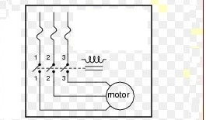
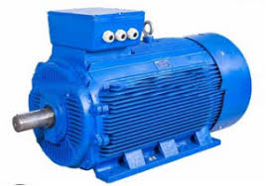
2.1.2) ÜÇ FAZLI ASENKRON MOTORLAR
Genellikle iş tezgahlarında 3 fazlıasenkron motorlar kullanılır. Bu motorların yapılışları basit, işletilmesi ve tamiri kolaydır.

Slide 12
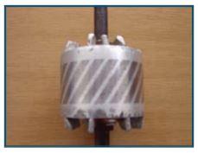
2.2) ROTOR TİPLERİNE GÖRE
2.2.1) KISA DEVRE ROTORLU (SİNCAP KAFESLİ)
Sincap kafesli asenkron motorun sakıncası kalkış momenti küçük anma momenti büyüktür. Bu sakıncayı gidermek için asenkron motorlarda kafes yüksek çubuklu, çift çubuklu gibi özel biçimler kullanılır.

Slide 13
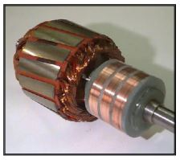
2.2.2) ROTORU SARGILI (BİLEZİKLİ)
Bilezikli asenkron motorlarda devir sayısı ile döndürme momenti rotor devresine bağlanan dış dirençlerle ayarlanabilir. Bilezikli asenkron motorun döndürme momenti, stator ve rotorda oluşan döner alanların manyetik akılarına bağladır.

Slide 14
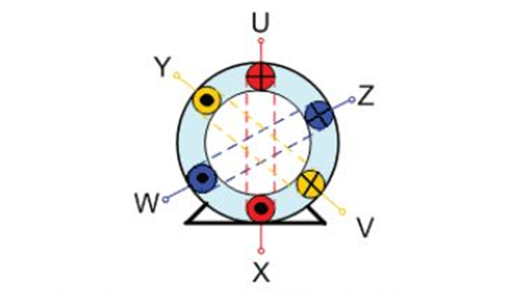
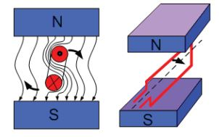
3) ÇALIŞMA PRENSİBİ
Asenkron motorların çalışması şu üç prensibe dayanır:
• Alternatif akımın uygulandığı stator sargılarında dönen bir manyetik alan olmalıdır.
• Manyetik alan içerisinde bulunan bir iletkenden akım geçirilirse o iletken manyetik alanın dışına doğru itilir.
• Aynı adlı kutuplar birbirini iter, zıt kutuplar birbirini çeker.

Slide 15
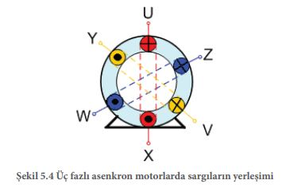
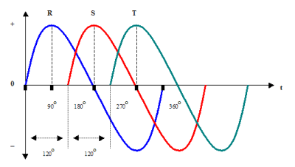
Üç fazlı asenkron motorlarda üç fazlı stator sargıları oyuklara 120° faz farklı olarak yerleştirilir. Bu sargılara aralarında 120° faz farkı bulanan alternatif gerilim uygulandığında sargıların etrafında döner bir manyetik alan meydana gelir.
Bu manyetik alan manyetik alan içerisinde duran kısa devre çubuklarını keserek rotor üzerinde bir gerilim indükler. İndüklenen bu gerilimin oluşturduğu kısa devre akımları rotor üzerinde manyetik alanını oluşturur. Rotor manyetik alanı ile stator manyetik alanının birbirini etkilemesi sonucunda bir döndürme momenti oluşur. Oluşan bu moment ile rotor, döner alan yönünde dönmeye başlar.

Slide 16
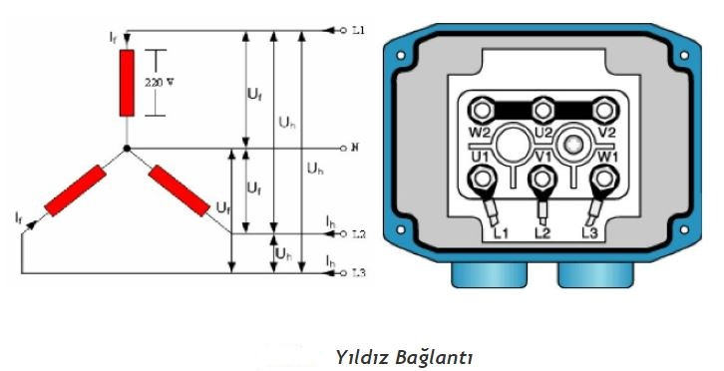
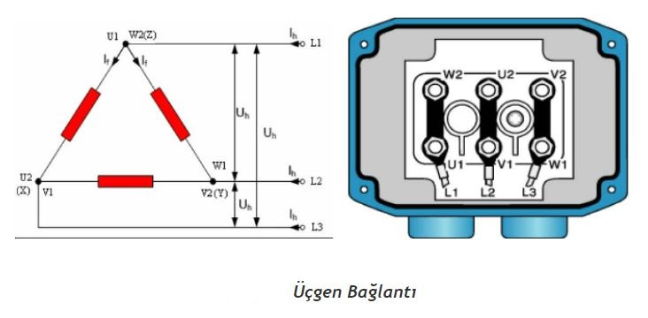
4) ASENKRON MOTORLARA YOL VERME
4.1)YILDIZ ÜÇGEN YOL VERME
Yıldız üçgen yol vermede amaç; ilk kalkınma anında motoru yıldız bağlı çalıştırmak ve ardından üçgen bağlantı olarak çalıştırmaktır. Böylece, motor yıldız bağlantı ile çalıştığında şebekeden çekilen akım 1/3 oranında düşer.
Motor yüksüz iken kaldırıldığında devir sayısı anma devir sayısına kadar artış gösterir. Devir sayısı anma devrine yaklaştığında üçgen bağlantıya geçilir.

Slide 17
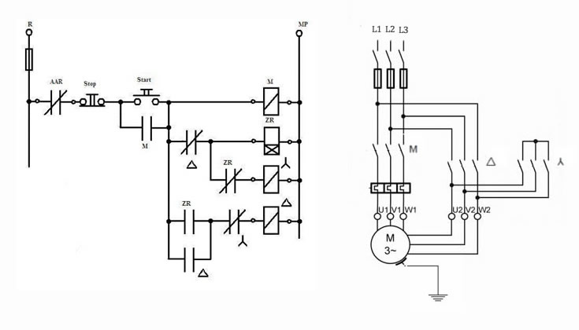
YILDIZ/ÜÇGEN YOL VERME DEVRE ŞEMASI

Slide 18
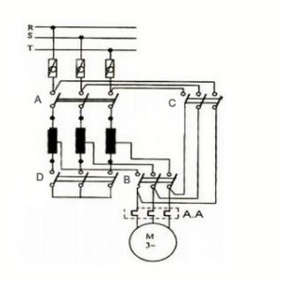
4.2) OTO TRAFOSU İLE YOL VERME
D ve A kontaktörleri kapatılarak oto trafosuna şebeke gerilimi verilir. B kontaktörü kapatıldığında motor % 50 düşük geirilimle motor normal devrine ulaşınçaya kadar çalışır. D kontaktörü açılarak trafonun yarı sargısı seri reaktans bobini gibi asenkron motorun devresine seri bağlanır. Ve sonra C kontaktörü kapatılarak motora normal şebeke EMK’SI uygulanır. A kontaktörü açılarak oto trafosu devreden çıkartırılır.

Slide 19
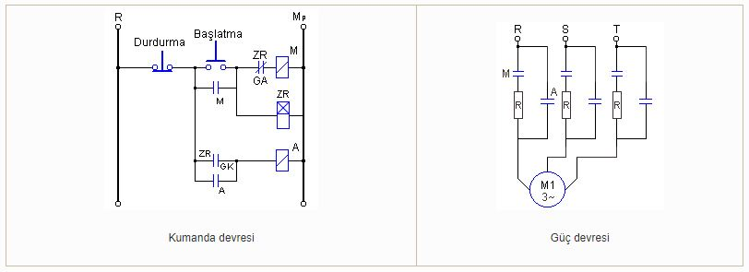
4.3) DİRENÇ İLE YOL VERME
Başlatma butonuna basıldığında devre enerjilenecek ve enerji geldikten sonra mühürlemeyi sağlayan M kontağı kapanarak devrenin bu yol üzerinden enerji geçirmesini sağlayacaktır. Enerji, normalde kapalı, gecikmeli açılan zaman rölesi üzerinden devresini tamamlar. Bu esnada alt kısımdaki zaman rölesi de enerjilendiğinden belirli bir süre saymaya başlayacaktır. 5 sn süreyle saydığı varsayılırsa enerjilenmeden 5 sn sonra M kontaktörüne ait kontağı açılıp dirençleri devreden çıkarırken, zaman rölesinin gecikmeli kapanan kontağı da kapanarak A üzerinden motorun tam kalkınmış halde çalışması sağlanır. Devre, durdurma butonuna basılana kadar çalışacaktır.

Slide 20
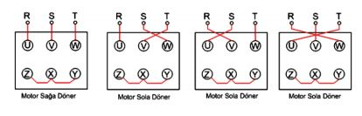
4.4) ASENKRON MOTORLARIN DEVİR YÖNÜNÜN DEĞİŞTİRİLMESİ
Asenkron motorlarda devir yönünü değiştirmek için statora gelen üç fazdan ikisinin bağlantısı, birbiri ile yer değiştirilir. Bu durum stator akımlarının faz sırasını ve döner alanının dönme yönünü değiştirir.

Slide 21
5) Asenkron Motorlarda Kayıplar
Kayıplar Genel olarak, bütün elektrik makinelerinde olduğu gibi, asenkron makinelerde de çeşitli kayıplar meydana gelir.
Bunlar:
• Demir kayıpları
• Bakır kayıpları
• Rüzgâr ve sürtünme kayıplarıdır

Slide 22
5.1)DEMİR KAYIPLARI
Demir kayıpları; stator ve rotor saçlarında meydana gelen histerezis ve fuko kayıplarıdır. Bu kayıplar, frekans ve manyetik endüksiyon ile oranlıdır.
5.2)BAKIR KAYIPLARI
Rotor ve stator bakır kayıplarını bulabilmek için; akım ve dirençlerin bilinmesi gerekir.Genel olarak bakır kayıpları, motorun kısa devre deneyinden tüm olarak hesaplanır.
5.3)RÜZGAR VE SÜRTÜNME KAYIPLARI
Asenkron motorlarda sürtünme ve rüzgâr kayıpları; devir sayısı ile biraz değişirse de bu değişim çok az olduğu için sabit kabul edilebilir. Sürtünme ve rüzgâr kayıpları; boş çalışma deneyinde, demir kayıpları ile birlikte bulunur. Demir kayıpları ile rüzgâr ve sürtünme kayıplarına sabit kayıplar denir.

Slide 23
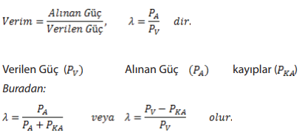
6)VERİM
Verim; bir makineden alınan gücün, makineye verilen güce oranı olduğuna göre:

Slide 24
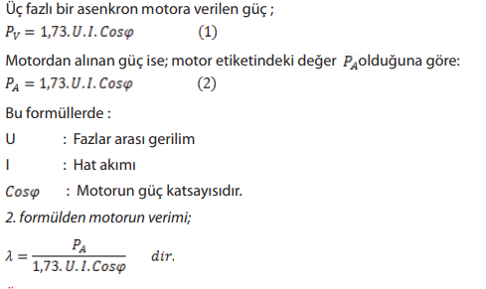
6.1)MOTORUN ETİKET DEĞERLERİNDEN FAYDALANILARAK VERİMİN BULUNMASI

Slide 25
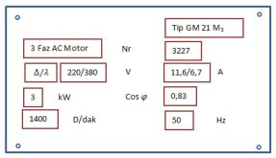
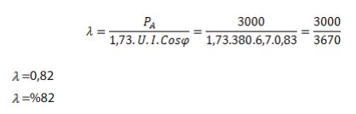
SORU 1)
Etiket bilgileri verilen asenkron
motorun verimini hesaplayınız?
Çözüm:

Slide 26
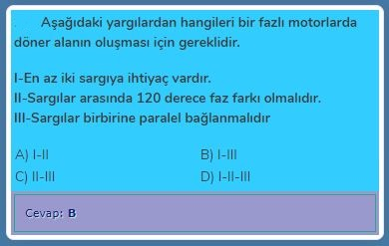
SORU 2)

Slide 27
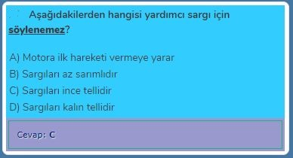
SORU 3)

Slide 28
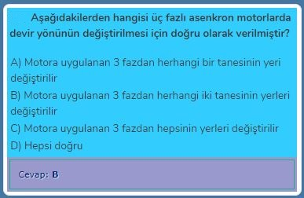
SORU 4)

Slide 29
HAZIRLAYANLAR
ENES YILMAZ 2014010226025
BÜŞRA UĞUR 2014010226061
İSMAİL EMRE EYEN 2014210226003
BURAK SEVEN 2014010226033

Slide 30
KAYNAKÇA
https://hbogm.meb.gov.tr/MTAO/1ElektrikMakLab/unite5.pdf
https://muhendisliksite.wordpress.com/2016/12/29/asenkron-motorlar-ve-cesitleri/
http://www.elkmotor.com.tr/elkmotor-motor-cesitleri.aspx
Prof. Dr. Nariman Şerifoğlu, “Elektrik Makinaları Cilt 1 Transformatörler ve Asenkron Motorlar”
Prof. Dr. Faik Mergen, Dr. Sibel Zorlu, “Elektrik Makineleri II- Asenkron Makineler”

